Slide 1
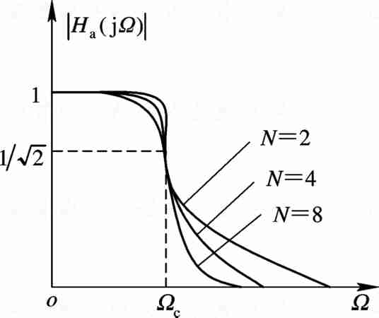
6.3.2 巴特沃思低通逼近
巴特沃思逼近又称最平幅度逼近。巴特沃思低通滤波器幅度平方函数定义为

Slide 2
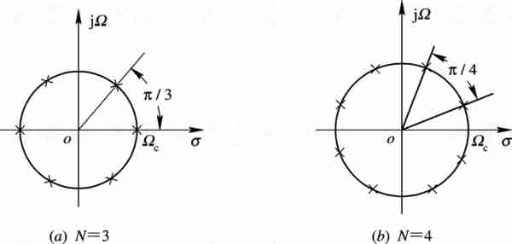
6.3.2 巴特沃思低通逼近
k=1, 2, …, 2N

Slide 3
6.3.2 巴特沃思低通逼近
可见，N为奇数时，实轴上有极点；N为偶数时，实轴上没有极点。但极点决不会落在虚轴上，这样滤波器才有可能是稳定的。 
为形成稳定的滤波器，H_{a}(s)H_{a}(-s)的2N个极点中只取S左半平面的N个极点为H_{a}(s)的极点，而右半平面的N个极点构成H_{a}(-s)的极点。H_{a}(s)的表示式为
（5-11）

Slide 4
6.3.2 巴特沃思低通逼近
这里分子系数为Ω_{c}^{N}，可由H_{a}(s)的低频特性决定，（代入H_{a}(0)=1，可求得分子系数为Ω_{c}^{N}），而s_{k}为
k=1, 2, …, N
一般模拟低通滤波器的设计指标由参数Ω_{p}, A_{p}，Ω_{s}和A_{s}给出， 因此对于巴特沃思滤波器情况下, 设计的实质就是为了求得由这些参数所决定的滤波器阶次N和截止频率Ω_{c}。 我们要求： 
（1） 在 Ω=Ω_{p}, -10lg|H_{a}(jΩ)|²=A_{p},
或

Slide 5
6.3.2 巴特沃思低通逼近
（2） 在Ω=Ω_{s}, -10lg|H_{a}(jΩ)|²=A_{s}, 
或
由上述两式解出N和Ω_{c}，有
一般来说，上面求出的N不会是一个整数，要求N是一个整数且满足指标要求，就必须选

Slide 6
6.3.2 巴特沃思低通逼近
这里运算符［x］的意思是“选大于等于x的最小整数”，例如［4.5］=5。因为，实际上N选的都比要求的大，因此技术指标上在Ω_{p}或在Ω_{s}上都能满足或超过一些。为了在Ω_{p}精确地满足指标要求， 可得
或者在Ω_{s}精确地满足指标要求，可得

Slide 7
例题
例 5-1 导出三阶巴特沃思模拟低通滤波器的系统函数，
设Ω_{c}＝2 rad/s。 

Slide 8
例题
例 5-1 导出三阶巴特沃思模拟低通滤波器的系统函数，
设Ω_{c}＝2 rad/s。 
解 幅度平方函数是
令Ω²=-s²即s=jΩ，则有
各极点满足式
k=1, 2, …, 6

Slide 9
例题
前面三个s_{k}（k=1, 2, 3）就是H_{a}(s)的极点。 所给出的六个s_{k}为:
由s₁, s₂, s₃三个极点构成的系统函数为

Slide 10
例题
例 5-2 设计一个满足下面要求的模拟低通巴特沃思滤波器：
(1) 通带截止频率：Ω_{p}=0.2π；通带最大衰减：A_{p}=7 dB。
(2) 阻带截止频率：Ω_{s}=0.3π；阻带最小衰减：A_{s}=16dB。

Slide 11
例题
例 5-2 设计一个满足下面要求的模拟低通巴特沃思滤波器：
(1) 通带截止频率：Ω_{p}=0.2π；通带最大衰减：A_{p}=7 dB。
(2) 阻带截止频率：Ω_{s}=0.3π；阻带最小衰减：A_{s}=16dB。
解：
为了准确在Ω_{p}满足指标要求，由式（5-16）得

Slide 12
例题
为了准确在Ω_{p}满足指标要求，得
现在在上面两个数之间可任选Ω_{c}值。现选Ω_{c}=0.5，这样就必须设计一个N=3和Ω_{c}=0.5 的巴特沃思滤波器，最后可得

Slide 13
Butterworth模拟低通滤波器设计
BW LP滤波器的的设计步骤
(1) 确定滤波器的阶数N
(2) 确定滤波器的3dB截频 Ω_{c}

Slide 14
Butterworth模拟低通滤波器设计
BW LP的的设计步骤
(3) 确定滤波器的极点
(4) 确定模拟低通滤波器的系统函数H_{L} (s)

Slide 15
例：设计一个满足下列指标BW型模拟低通滤波器
Ω
=
0
.
1
π
Ω
=
0
.
4
π
A
≤
1
dB
A
≥
10
dB
p
，
s
，
p
，
s

Slide 16
例1：设计一个满足下列指标BW型模拟低通滤波器
Ω
=
0
.
1
π
Ω
=
0
.
4
π
A
≤
1
dB
A
≥
10
dB
p
，
s
，
p
，
s
解：
(1)计算N和Ω_{c}
取N=2，将N=2带入满足通带的方程

Slide 17
例1：设计一个满足下列指标BW型模拟低通滤波器
Ω
=
0
.
1
π
Ω
=
0
.
4
π
A
≤
1
dB
A
≥
10
dB
p
，
s
，
p
，
s
(2)确定滤波器的极点
(3) 确定模拟低通滤波器的系统函数H_{L} (s)
验证：Ap=0.9999db,满足指标；As= 18.2795 db超过指标

